Slide 1
Section 42
연계 메커니즘 정의

Slide 2
연계 메커니즘 개요
연계 메커니즘은 데이터 생성, 전송을 담당하는 송신 체계와 데이터 수신, 운영 DB 반영을 담당하는 수신체계로 구성
송수신 시스템 사이에는 데이터를 모니터링하기 위해 중계 시스템을 설치 할 수 있음
연계 메커니즘의 연계 방식에는 직접 연계 방식, 간접 연계 방식이 있음

Slide 3
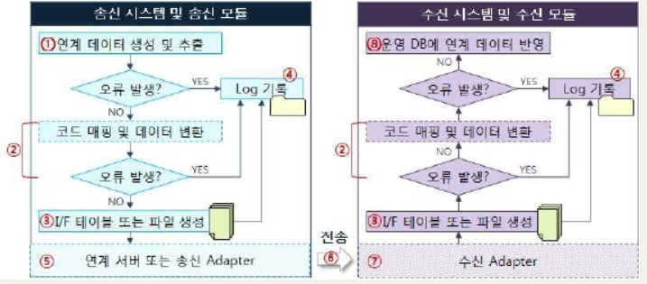
연계 메커니즘 개요
데코인연

Slide 4
직접 연계 방식
직접 연계 방식은 중간 매개체 없이 송수신 시스템이 직접 연계하는 방식
장점
연계 및 통합 구현이 단순하고 용이
데이터 연계 처리 성능이 뛰어나다
개발 비용이 저렴
개발기간이 짧다
단점
송수신 시스템 간 결합도가 높아 시스템 변경 시 오류 발생 가능성 있음
보안을 위한 암호화, 복호화 처리와 비즈니스 로직을 적용하기 어렵다.
연계 및 통합이 가능한 시스템 환경이 제한적

Slide 5
직접 연계 방식 종류
DB Link : DB에서 제공하는 Link 객체를 이용하는 방식
API : 데이터를 송신 시스템의 DB에서 읽어와 제공하는 애플리케이션 프로그래밍 인터페이스이다.
DB Connection : 수신 시스템의 WAS(웹 애플리케이션 서버)에서 송신 시스템의 DB로 연결해주는 방식이다.
JDBC: Java에서 DB에 접근하여 데이터를 삽입, 삭제, 수정, 조회할 수 있도록 Java와 DB를 연결해 주는 방식

Slide 6
간접 연계 방식
송수신 시스템 사이에 중간 매개체를 두어 연계 하는 방식
장점
다양한 환경의 연계 및 통합 가능
인터페이스 변경 시 오류 발생 가능성 낮음
보안 품질 보장, 비즈니스 처리를 위한 로직을 쉽게 반영
단점
연계 메커니즘과 아키텍처가 복잡하다.
중간 매개체로 인해 성능이 저하될 수 있음
개발 및 적용 기간이 비교적 길다.

Slide 7
간접 연계 방식 종류
연계 솔루션 : EAI 서버와 송수신 시스템에 설치되는 클라이언트를 이용하는 방식
ESB : 애플리케이션 간 연계, 데이터 변환, 웹 서비스 지원 등 표준 기반의 인터페이스를 제공하는 방식이다.
Socket : 서버는 통신을 위한 소켓을 생성하여 포트를 할당하고 클라이언트의 통신 요청 시 클러이언트와 연결하여 통신하는 네트워크 기술이다.
Web Service : 웹 서비스에서 WSDL과 UDDI, SOAP, 프로토콜을 이용하여 연계하는 방식

Slide 8
연계 메커니즘의 구성
연계 데이터 생성 및 추출
응용 프로그램이나 DB등 응용 시스템에서 연계 시스템에서 연계 데이터를 생성하고 추출하는 것이다.
오류 발생 시 로그 기록

Slide 9
코드 매핑 및 데이터 변환
송신 시스템에서 사용하는 코드를 수신 시스템에서 사용하는 코드로 매핑 및 변환하는 것
코드 매핑 및 데이터 변환 시점
- 송신 시스템에서 인터페이스 테이블이나 파일을 생성할 때
- 수신 시스템에서 수신 받은 연계 데이터를 운영 DB에 반영할 때
- 연계 서버를 설치할 때(연계 서버에서 수행)

Slide 10
인터페이스 테이블 또는 파일 생성
연계 데이터를 인터페이스 테이블이나 파일 형식으로 생성
송신 시스템에서 보안 필요한 데이터는 암호화, 수신 시스템에서 운영 DB 반영시 복호화

Slide 11
연계 서버 또는 송수신 어댑터
연계 서버는 송수신 시스템 중 한 곳에 설치하며 인터페이스 테이블 또는 파일의 데이터를 전송 형식에 맞게 변환하고 송수신을 수행하는 등 송수신과 관련된 모든처리 수행
송신 어뎁터는 송신 시스템에 설치, 데이터를 전송 형식에 맞도록 변환하고 송신 수행
수신 어댑터는 수신시스템에 설치, 송신 시스템으로 부터 수신한 데이터를 인터페이스 테이블이나 파일로 생성

Slide 12
전송
전송은 송신 시스템에서 생성된 연계 데이터를 네트워크 환경에 맞는 데이터로 변환한 후 수신 시스템으로 보내는 것이다.
전송 주기는 실시간, 분, 시간, 일 단위 등으로 설정할 수 있으며,다음과 같은 항목에 의해 결정된다.
- 송신 시스템에서 연계데이터를 생성 및 추출하는 방식
- 연계 서버 또는 송수신 어댑터의 연계 주기
- 수신 시스템에서 연계 데이터를 운영 DB에 반영하는 방식

Slide 13
운영 DB에 연계 데이터 반영
운영 DB에 연계 데이터를 반영하는 것은 수신된 인터페이스 테이블 또는 파일 구조의 데이터를 변환 프로그램을 이용하여 수신 시스템의 운영 DB에 반영하는 것을 말한다.
변환 프로그램에는 수신된 데이터가 송신 시스템의 운영 DB에서 사용하는 공통 코드와 데이터 형식으로 전환되고 이름 확인하는 작업을 포함시켜야 한다.

